Slide 1
CARBOIDRATOS

Slide 2
Alimentação saudável
O que é?
Qualidade x Quantidade
Macronutrientes x Micronutrientes

Slide 3
Alimentação saudável
Macronutrientes
Carboidratos
Proteínas
Lipídeos
Vitaminas
Minerais
Fibras

Slide 4
Carboidratos - o que são?

Slide 5
Carboidratos
Hidratos de carbono
Glicídios
Sacarídeos
Açúcares

Slide 6
Carboidratos - Funções
Armazenamento energético: armazenamento de energia
Produção de energia: são as principais fontes de energia.
Estruturais: todos os componentes celulares são formados por um carboidrato, e eles formam bases necessárias para a estruturação das célula.

Slide 7
Carboidratos
Deficiência
Excesso

Slide 8
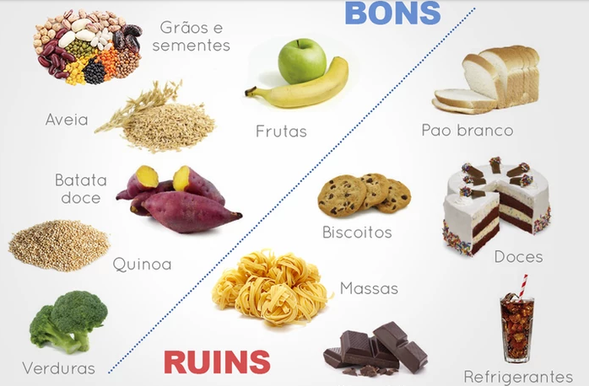
Carboidratos
Simples e complexos

Slide 9
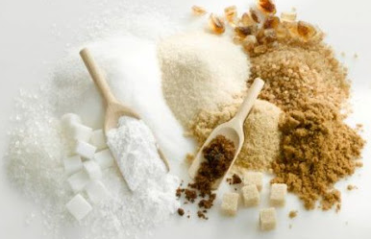
Carboidratos
Simples

Slide 10
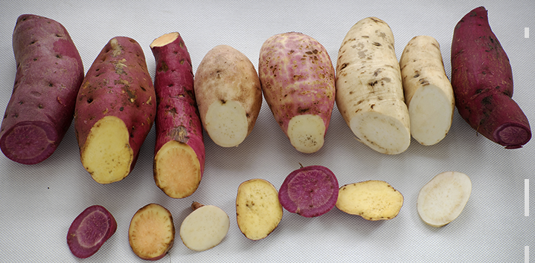
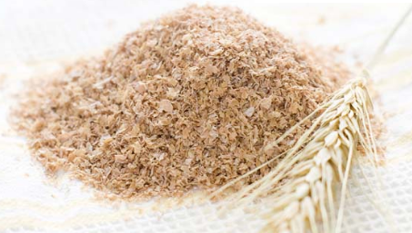
Carboidratos
Complexos

Slide 11
Carboidratos
Vilões ou mocinhos da alimentação

Slide 12
Nenhum nutriente é vilão. O segredo é sempre o equilíbrio!

